Slide 1
Den otevřených dveří
Ing. Jiří Formánek, DELTA – SŠ informatiky a ekonomie, Pardubice

Slide 2
Obsah výuky
Odborné předměty (45%):
  Předměty zaměření: Programování/ Počítačová grafika a internetový marketing
  Počítačové systémy a sítě
Všeobecně vzdělávací:
  AJ, MA (27%)
viz.: www.delta-skola.cz -> Zájemci o studium ->Studijní plán

Slide 3
Výsledky v odborných soutěžích
2021/22 (44. ročník), Kutná Hora: 1. místo v celostátním kole + postup na mezinárodní soutěž EU Competition for Young Scientists EUCYS v Bruselu, Michal Maděra a Josef Kahoun, projekt: Codeventure,
2020/21 (43. ročník), on-line: 2. místo v celostátním kole, Vít Falta, projekt: BurzaŠkol.Online,
2018/19 (41. ročník), Opava: 1. místo v celostátním kole, Luboš Zápotočný, projekt: UčmeKód.eu,
2017/18 (40. ročník), Olomouc: 1. místo v celostátním kole + cena Nadačního fondu Jaroslava Heyrovského, Daniel Krejčí, projekt: Lovci perel
vítězství v krajském kole SOČ v Pardubickém kraji 5 let v řadě.
viz. www.delta-skola.cz ->Zájemci o studium ->Úspěchy našich studentů

Slide 4
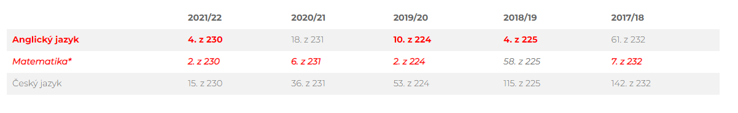
Výsledky u státních maturit
viz. www.delta-skola.cz ->Zájemci o studium ->Výsledky u státních maturit

Slide 5
Uplatnění absolventů
2021/2022 (37 absolventů)
  27 absolventů (73%) pokračuje ve studiu na VŠ:
    9x Univerzita Hradec Králové - Fakulta informatiky a managementu,
    7x Univerzita Pardubice, Fakulta ekonomicko-správní,
    4x ČVUT, Praha - Fakulta informačních technologií,
    1x VUT, Brno - Fakulta informačních technologií,
    1x Univerzita Pardubice, Fakulta elektrotechniky a informatiky,
    …
4 absolventi programují v různých firmách,
2 absolventi pracují v oblasti marketingu,
2 absolventi pracují jako technická podpora a síťaři v různých firmách,
1 absolvent pracuje jako zvukař,
1 absolvent pracuje jako grafik,
2 absolventi pracují zcela mimo obor,
o 3 absolventech zatím nemáme zprávy
viz. www.delta-skola.cz ->Zájemci o studium ->Uplatnění absolventů

Slide 6
Kritéria přijímacího řízení
Přijmeme 48 uchazečů
Přijímací zkoušky (MA, ČJ) – max. 2x50 bodů
Prokazatelný, dlouhodobý zájem o obor – max. 5 bodů
Známky na ZŠ – max. 12 bodů
„Nepokazit přijímačky“ (ne hůř než průměr-7)
viz.: www.delta-skola.cz -> Zájemci o studium ->Kritéria přijímacího řízení

Slide 7
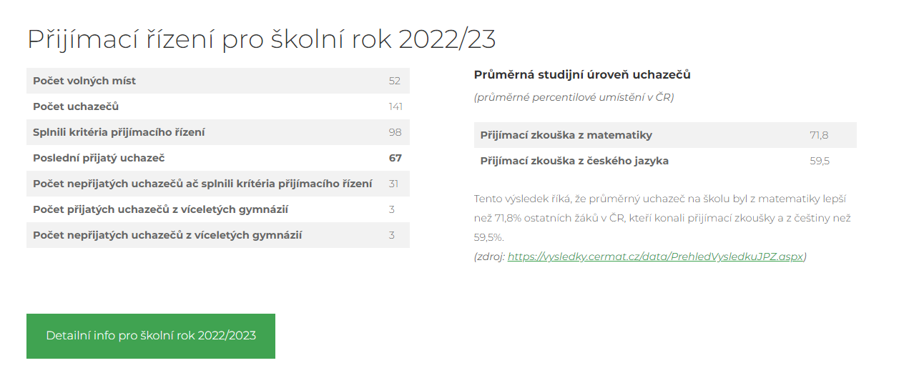
Počty uchazečů v minulosti
viz. www.delta-skola.cz ->Zájemci o studium ->Výsledky přijímacích zkoušek z minulých let

